Slide 1
图论及其应用
电子科技大学数学科学学院
王也洲
yzwang@uestc.edu.cn

Slide 2
引 言
1、研究对象
图论是研究点与线组成的“图形”问题的一门科学，属于应用数学分支。
2、发展历史
图论起源于18世纪的1736年，标志事件是“哥尼斯堡七桥问题”。
目前，图论已形成很多分支，如随机图论、网络图论、代数图论、拓扑图论、极值图论等。

Slide 3
3、应用状况
图论的应用已经涵盖了人类学、计算机科学、化学、环境保护、非线性物理、心理学、社会学、交通管理、通信以及数学本身等。
4、教学安排
主要介绍图的一些基本概念、基本理论和图论的典型应用。课程总计60学时。
5、课程考核
平时20% (考勤与作业) + 期末80% (闭卷考试)
6、课程教材

Slide 4
张先迪、李正良，图论及其应用，高等教育出版社，2005年。
7、参考文献
R. Diestel, Graph Theory, Springer, 2010.
J. Bondy and U. Murty, Graph Theory with Applications, North Holland, 1976.
J. Bondy and U. Murty, Graph Theory, Springer, 2008.
B. Bollobas, Modern Graph Theory, Springer, 1998.
8、课件下载
登录邮箱：myslides@126.com
邮箱密码：uestc211985

Slide 5
经典图论问题
哥尼斯堡七桥问题
18世纪在哥尼斯堡城(今俄罗斯加里宁格勒)的普莱格尔河上有7座桥，将河中的两个岛和河岸连结。城中的居民经常沿河过桥散步，于是提出了一个问题：能否一次走遍7座桥，而每座桥只许通过一次，最后仍回到起始地点。

Slide 6
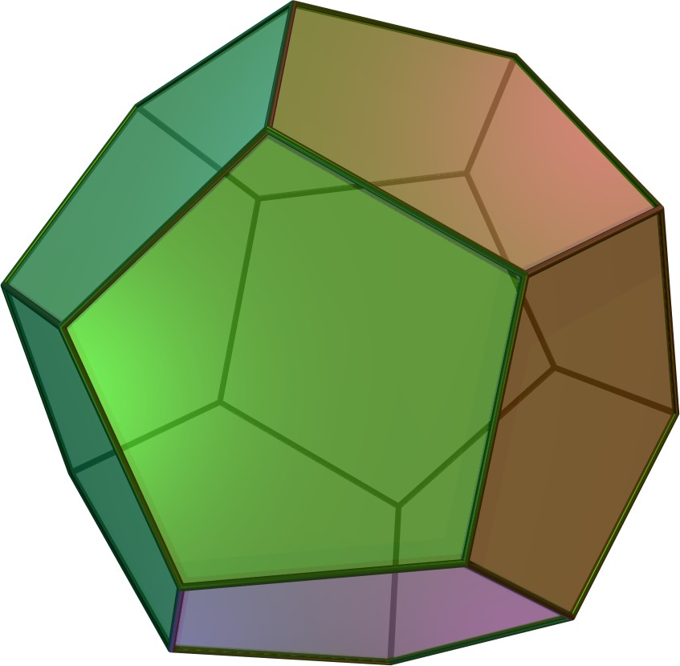
哈密尔顿周游世界问题
1856年，英国数学家哈密尔顿创造了一种游戏：他把一个正十二面体的二十个顶点分别标上了世界上二十大城市的名字，把正十二面体的三十条棱解释成连接这些城市之间的交通线。规则是从某个城市出发，沿着这些交通线行走，要求经过每个城市恰好一次，然后回到出发点。他把这个游戏称为“周游世界”。

Slide 7
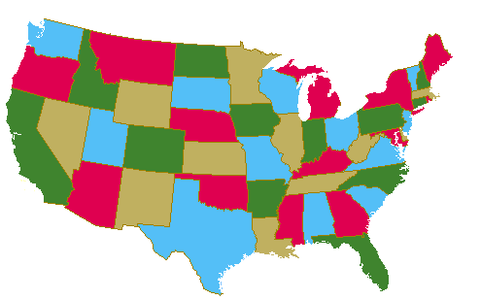
四色问题
1852年，英国大学生古德里在一个科研单位绘制地图时发现：无论什么地图，最多可用四种颜色区别相邻的国家。
看似简单的问题在100多年里难住了数学家。
1976年，美国数学家阿佩尔与哈肯在美国伊利诺伊大学的两台不同的电子计算机上，用了1200个小时，作了100亿次判断，终于完成了四色定理的证明。

Slide 8
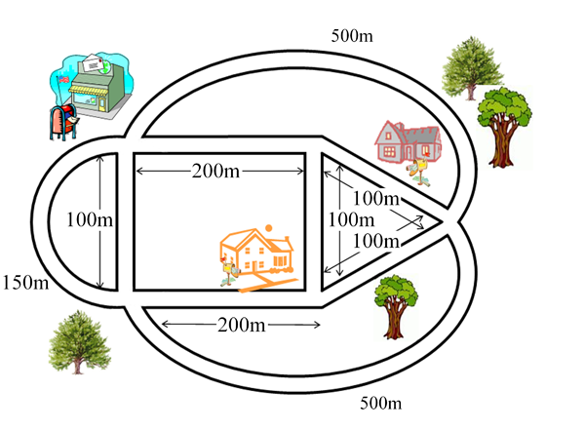
中国邮递员问题
邮递员从邮局出发送信，要求对辖区内每条街，都至少通过一次，再回邮局。在此条件下，怎样选择一条最短路线？
此问题由中国数学家管梅谷于一九六零年首先研究并给出算法。

Slide 9
Thank you!

